Slide 1

入行论141课
寂天菩萨 著
索达吉仁波切 宣讲
生西法师 辅导

Slide 2

自大圣境五台山
文殊加持入心间
祈祷晋美彭措足
证悟意传求加持
顶礼本师释迦摩尼佛
顶礼文殊智慧勇士
顶礼传承大恩上师
为度化一切众生发无上殊胜的菩提心而学习

Slide 3

顶礼寂天菩萨
尽舍国政善开显
稀奇佛子行之理
弘扬佛陀教法者
寂天菩萨前顶礼

Slide 4
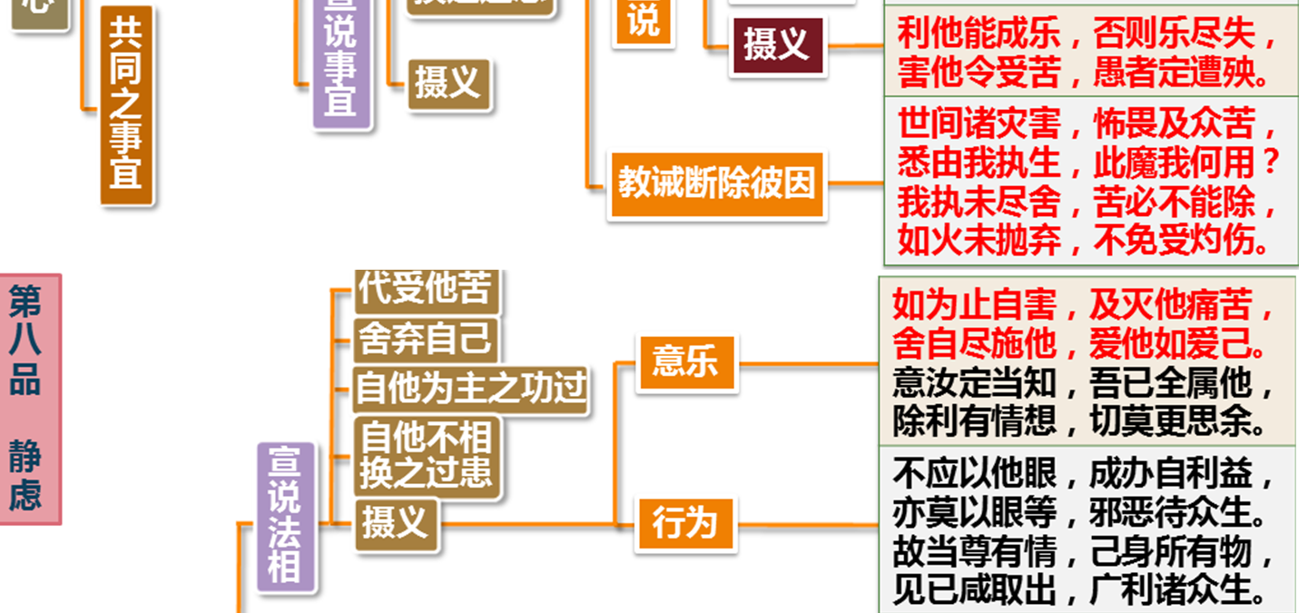
入行论140课科判

Slide 5

入行论·第141课
索达吉仁波切 宣讲
141课总义归摄
本课所学内容属于“摄义”，从为意乐和行为两个方面归纳自他相换修法的要义：
1.从前面的分析中已经了知，珍爱执着自己，是自他诸多损害与痛苦的根源，所以为了自他二利，理当修持自他相换。
2.在行为上也不应再只是着重成办自己的利益，不能邪恶对待他众。
3.要将自己所拥有的一切全部布施给众生，尽己所能利益他们。
接着开始“宣说事宜”科判“意乐”部分的学习。
1.略说：应该易位而处，对治嫉妒、竞争和傲慢三种心态，修习悲护之心。
2.通过易位而思维，于世间法修嫉妒心。
皈 依

Slide 6
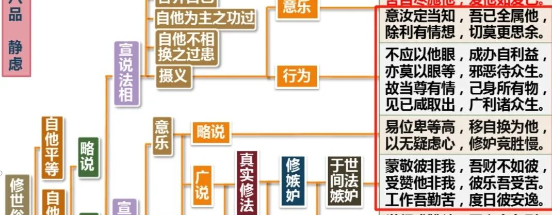
入行论141课科判

Slide 7
入行论·第141课
索达吉仁波切 宣讲
意汝定当知，吾已全属他，除利有情想，切莫更思余。
（颂词1）
消文释义
心意你一定要知道：我已经完全归其他众生所属，从现在开始，你除了利益一切有情之外不要再胡思乱想其余之事。
本颂重点
1. 本颂所说窍诀相当深奥，是真正的正法。作为凡夫人，可能对自己的事情会想一点，但不管怎么样，至少道理上应该明白——我是属于众生的，不应该把众生弃之不顾。
2. 每个人都有一种自我保护，这是无始以来的习惯，但如果认为众生也是属于我的，那么当它遭到危害时，就绝对会去帮助而不会害它。
3. 为了帮助自己理解本颂涵义，要多多思维法本中所举的例子：
就像一个姑娘嫁出去了，从此她原来的家就不是她的家了。同理，我们以前想：“众生是那边的，我就是我自己。”但现在发完菩提心之后，众生的家就是我的家。看见蚂蚁窝，“我的家就是这里”；看见牛群或山羊，“这是我们牛群，这是我们山羊”。
皈 依

Slide 8
入行论·第141课
索达吉仁波切 宣讲
意汝定当知，吾已全属他，除利有情想，切莫更思余。
（颂词1）
相关教证
1. 《华严经》云：“是故菩提属于众生，若无众生，一切菩萨终不能成无上正觉。”
2. 《阿难请问经》云：“菩萨具足一法，能守持一切如来胜法。何为一法？不舍一切众生是也。”
皈 依

Slide 9
入行论·第141课
索达吉仁波切 宣讲
不应以他眼，成办自利益，亦莫以眼等，邪恶待众生。
（颂词2）
消文释义
具有上述这种意乐的补特伽罗，眼等诸根万万不能只是着重成办自利，因为自己已经归属于他众的缘故。眼或手等不能邪恶对待他众，因为已经施予他利。有些注释中将“眼”解释为手。
本颂重点
1. 本颂在教诫我们如何真实地修自他相换——既然我们已经发誓自己已全部属于众生，将自己的身、口、意给了众生，那么现在的眼根等就已经不是你自己的了。如果能够对此点产生定解，后面的修法也就比较容易理解了。
2. 多多思维法本宣说的例子来串习本颂内容：
按照世间的规矩，给了别人的东西，未经别人开许不能随随便便用。我给别人一辆摩托车，已经说得清清楚楚摩托车给你，但过一段时间，我没经过主人的允许，就把摩托车“呜——”开走的话，这种行为是说不通的。同样，我们把眼耳鼻舌身为主的身口意供养完了，现在又用别人的东西成办自己的利益，这是根本不合理的。
皈 依

Slide 10
入行论·第141课
索达吉仁波切 宣讲
不应以他眼，成办自利益，亦莫以眼等，邪恶待众生。
（颂词2）
如果你用手来打众生，别人可以说：“这个手不是你的，是我的，你不能打我。”若用眼睛瞪众生，他可以说：“你已经发心了，不要用我的眼睛来瞪我。”同样，有些人拿石头来打你时，你也不应该还手，因为你的手早就给众生了，用众生的手打众生的话，那是不应该的。
3. 华智仁波切有利益众生的九种观察方法，我们可以此为标准来衡量自己的行为：
①直接或间接对众生有利，对自己也有利，这件事情必须要做；
②直接间接对众生无利，但对自己有利，发菩提心的人不应该做；
③对众生有害、对自己有利，也不能做；
④对自己有害，而对众生有利，那一定要做……
⑤诸如此类有九种观察方法。
其实我们选择任何一件事情时，都要考虑到对众生有没有害。有害的话，一定要禁止，不能继续下去；如果对众生有利，那作为大菩萨，死了也不要紧，病了也不要紧，无论如何都要去做，把众生的事情作为第一。
皈 依

Slide 11
入行论·第141课
索达吉仁波切 宣讲
不应以他眼，成办自利益，亦莫以眼等，邪恶待众生。
（颂词2）
相关教证
1. 佛经中说：“慈眼视众生，福聚海无量。”
2. 小乘《别解脱经》中说：“损害他众非沙门。”
3. 法国一行禅师说：“谁用慈眼视众生，观世音就出现在他的心中。”
4. 很多高僧大德也讲过：“观世音在每个人的脸上或心里都可以出现，他出现的时候，是以慈悲的目光来呈现的，并不是怒目斜视。”
皈 依

Slide 12
入行论·第141课
索达吉仁波切 宣讲
故当尊有情，己身所有物，见已咸取出，广利诸众生。
（颂词3）
消文释义
为此，我们应当以众生为主，见到自己的身体衣装等所欲之物要全部取出，尽己所能广利他众。
本颂重点
1. 将自己所拥有的全部施给众生，我们可能会很不舍得——这个是进口茶杯，那个佛像也很好看……于是统统放在家里，不好的东西才给众生。这是因为我们心里还没有成熟。我们要坚信：能够付出一切，就能获得一切。大乘菩提心也是同样，如果能把自己的所有拿来为众生服务，自然而然会生起很高的境界。2. 修行境界到了一定的程度，就会像布施青菜杂草一样把自己的身体和财产布施给众生，没有半点执着。但这需要一定的过程，一两天肯定修不出来。修菩提心应该长期修持，并不是一两天、一两个月就可以了。
皈 依

Slide 13
入行论·第141课
索达吉仁波切 宣讲
故当尊有情，己身所有物，见已咸取出，广利诸众生。
（颂词3）
教证公案
1. 《学集论》云：“吾身及受用，三世诸善根，施与诸众生。”
2. 阿底峡尊者说：“我之善心及功德，回向众生愿成佛。”
3. 犹太《塔木德》中说：三兄弟合作治好了公主的病，其中小弟付出了一切。最后国王按犹太经典的说法——谁能把一切献出来，谁就是最了不起的人，赐予了小弟最大的奖赏。
皈 依

Slide 14
入行论·第141课
索达吉仁波切 宣讲
易位卑等高，移自换为他。以无疑虑心，修妒竞胜慢。
（颂词4）
消文释义
为了断除前面所说的对高者嫉妒、对平等者竞争、对下者傲慢的三种过失，而将低于自己等三者观为自己而将自己观成其余三者，以无有怀疑妄念之心再对低者修妒忌、对平等者竞争、对高者修我慢。
本颂重点
1. 我们对下者易生起傲慢心，此时自换为他，观想自己处在下者那种卑下的地位，然后仔细观察自己对那个高高在上者（即易位前的自己）引生的嫉妒烦恼。以此换位观察，就可以深刻理解低于自己者的痛苦，从而生起悲悯爱护之心，藉此有力地对治自己的傲慢烦恼。对嫉妒和竞争心的修法，可以此类推。
2. 因为凡夫相续中，嫉妒、竞争、傲慢这三种恶分别念不会同时生起，而是针对不同的对境才会产生。因此，不是同时观修三种修法，当我们生起某种恶心时，针对它修习相换。
3. 此处所修窍诀是以毒攻毒，用烦恼来摧毁烦恼，它的力量更强大，有时候比一些对治法更有效。就像现在的有些医生，毒药用成良药，能攻克许多疑难杂症。所以只要运用恰当，一切都可以转为道用。
皈 依

Slide 15
入行论·第141课
索达吉仁波切 宣讲
蒙敬彼非我，吾财不如彼，受赞他非我，彼乐吾受苦。工作吾勤苦，度日彼安逸。
（颂词5）
消文释义
为原来的我，现在变成别人（低者）之后：成千上万的人对他（原来的我）尊重恭敬，我不但得不到尊敬，反而有无数的人讥毁我、蔑视我。我得不到任何财富，连吃穿都成问题，而他财源滚滚，吃穿不愁，财富轻而易举就出现了。他有千万人的称扬赞叹，而我默默无闻，谁都不愿理睬，我是多么可怜哪！他真的很享受，过的生活如是快乐，而我却饱受痛苦，吃的也没有，穿的也没有。什么工作我都要自己做，而他不用做任何工作，整天躺在床上，有许多侍者伺候，好安逸哦！
本颂重点
1. 颂词中的“彼”、“他”指原来的我，“我”、“吾”指现在的我。
2. 修法举例：比如智诚法师，把自己想作修经堂的一个工人，穿着在家衣服，个子也挺高，但是肚子很大，每天都吃不饱，于是开始生嫉妒：“你看那个智诚，天天穿着出家衣服，吃得也很不错，一顿吃那么多！”把位置这样换过来，相续中的嫉妒心慢慢就没有了。
皈 依

Slide 16
入行论·第141课
索达吉仁波切 宣讲
蒙敬彼非我，吾财不如彼，受赞他非我，彼乐吾受苦。工作吾勤苦，度日彼安逸。
（颂词5）
3. 嫉妒是对别人的名声、财富、才华等无法忍受的一种烦恼。《佛说大乘造像功德经》中对嫉妒作了详细定义：“其嫉妒者，自求名利，不欲他有，于有之人，而生憎恚。”自己希求名利，不想让别人拥有，一旦别人拥有了，便产生如火般的憎恚心，这就是嫉妒心的概念。
4. 此处的嫉妒心，是对治嫉妒的智慧，只是以烦恼的名称来命名的，不是真的在修烦恼，修烦恼会增长烦恼，烦恼再不用串习了，应该这样来理解。
相关教证
《佛说大乘造像功德经》里说“其嫉妒者，自求名利，不欲他有，于有之人，而生憎恚。”这部经典中还讲了嫉妒心的诸多果报，比如特别嫉妒的女人，将会失去丈夫。如果嫉妒心非常强，还会转生于黑暗之处，连自己的手脚都看不见，甚至变成吃呕吐物的饿鬼……
皈 依

Slide 17

入行论·第141课
索达吉仁波切 宣讲
思 考 题
1.发了菩提心之后，请从意乐、行为两方面说明我们是属于众生的。明白这个道理后，我们应该怎么做？这样会有什么结果？

Slide 18
入行论·第141课
索达吉仁波切 宣讲
思 考 题
2.嫉妒心、傲慢心、竞争心是依何种对境而生起的？请简略说明应当如何对治。

Slide 19
入行论·第141课
索达吉仁波切 宣讲
思 考 题
3.有些人认为修菩提心、空性有功德，但修傲慢心、嫉妒心等烦恼不合理。对此你是怎么看待的？

Slide 20
入行论·第141课
索达吉仁波切 宣讲
思 考 题
4.什么叫嫉妒？嫉妒会有哪些果报？应当如何断除？

Slide 21

回 向
所南德义檀嘉热巴涅
托内尼波札南潘协将
杰嘎纳其瓦隆彻巴耶
哲波措利卓瓦卓瓦效
文殊师利勇猛智 普贤慧行亦复然
我今回向诸善根 随彼一切常修学
三世诸佛所称叹 如是最胜诸大愿
我今回向诸善根 为得普贤殊胜行
生生世世不离师 恒时享用胜法乐
圆满地道功德已 唯愿速得金刚持

